Slide 1

云操作系统 Lab：Minik8s

Slide 2
概述
迷你容器编排工具：minik8s
在多机上对满足CRI/OCI接口的容器进行管理
实现Kubernetes中Pod，Service等抽象（mini版）
支持容错、自动扩容等高级功能，支持GPU应用
基于minik8s平台，实现microservice或serverless的自选平台搭建
强烈建议参考kubernetes的实现方式
高度自由的小组作业
不对实现方式、编程语言等做限制，鼓励利用etcd，zookeeper等现有组件
锻炼小组协作、项目管理等软件工程技能，过程中需提交文档并管理GIT项目
以答辩为主要验收方式，演示实现的功能，按照功能判分
Notes:
Is classified into 3 kinds

Slide 3
基本功能

Slide 4
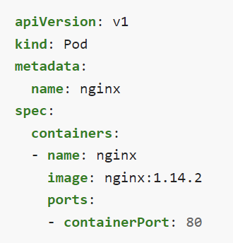
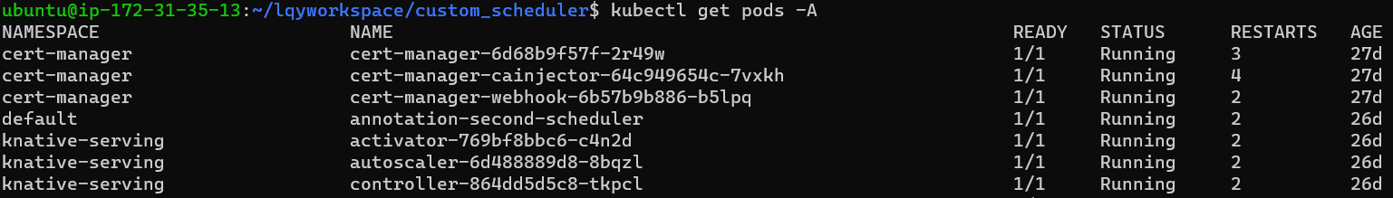
基本功能要求：实现Pod抽象
Minik8s需要支持Pod抽象
通过yaml对Pod进行定义和配置
基于Pod抽象管理容器的生命周期
Pod内需要运行多个容器，通过localhost可以互相访问
可以通过get pod，describe pod之类的指令获得Pod的运行状态等信息

Slide 5
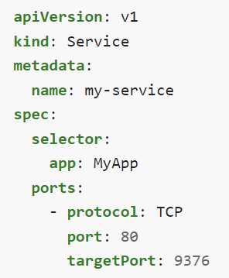
基本功能要求：实现Service抽象
Minik8s需要支持Service抽象
对Pod的访问应当通过Service进行
对外提供Service的虚拟ip，能够通过虚拟ip访问Service，由minik8s将具体请求转发至对应的Pod
可以通过get svc之类的指令获得service的信息

Slide 6
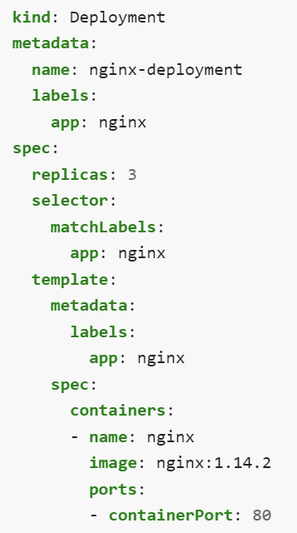

基本功能要求：实现ReplicaSet/Deployment抽象
Minik8s需要支持ReplicaSet或者Deployment抽象
对Pod指定多个replica并监控状态
Pod发生crash或者被kill，可以自动启动pod重新加入service
通过Service的请求以一定负载均衡策略分配到各个Pod处

Slide 7
基本功能要求：水平自动扩容（Horizontal Pod Autoscaling）
Minik8s可以根据任务负载等对Service中Pod的replica数量进行动态扩缩容
需要对Service下的Pod实际资源使用进行定期监控，监控对象包括至少两种资源类型，其中CPU为必选项，剩余的可以是memory，IO等
用户可以指定动态扩容配置，至少包括扩容的目标，minReplicas，maxReplicas，metrics
Minik8s需要能够配置扩缩容的策略，策略包括两个部分：
何时进行扩缩容
扩缩容如何进行，即扩缩容的速度是怎样的

Slide 8
基本功能要求：DNS，容错
DNS
通过yaml配置文件对Service的域名进行配置
支持同一个域名下的多个子路径path对应多个Service
容错
为Minik8s的控制面实现容错
Minik8s的控制面发生crash，不影响已有Pod的运行
Minik8s的控制面重启后，已部署的Pod与Service均可以重新正常访问

Slide 9
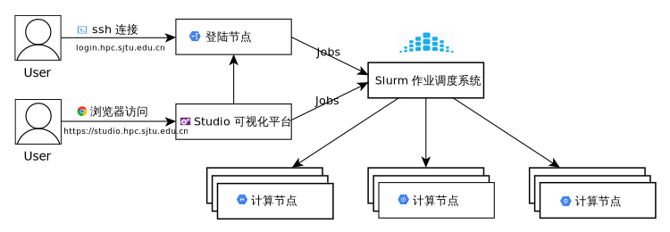
基本功能要求：支持GPU应用
本课程将为同学们提供交我算平台的访问能力
交我算平台通过Slurm工作负载管理器来调度任务
能够运行诸如CUDA程序的GPU应用
Minik8s能够帮助用户运行GPU应用
类似Kubernetes中Job抽象
用户提交GPU应用+运行脚本
Minik8s利用交我算编译运行
演示需要实现简单CUDA应用
实现矩阵乘法和矩阵加法即可，需要利用硬件的并发能力

Slide 10
基本功能要求：多机Minik8s
最终需要在多机上实现容器编排的功能
支持Node抽象，支持新节点加入集群
支持Scheduler调度Pod。Pod在启动时，首先根据scheduler的调度策略，将Pod分配到适合的node上运行。
需要实现scheduler的调度策略
Service的抽象应该隐藏Pod的具体运行位置
Deployment和自动扩容均可跨多机

Slide 11
可选功能（2选1）

Slide 12
可选功能：Microservice
基于minik8s实现简单的Service Mesh（参照Istio）
对Pod流量进行拦截：在Pod基础上以实现网络代理，拦截所有进出Pod的流量
支持自动化服务发现：Service Mesh利用minik8s提供的API，自动发现部署中所有Service和Pod，并告知每个Pod中的网络代理，使得被劫持后的网络流量仍然能够按照minik8s的定义正常分发
支持高级流量控制功能，包括：
灰度发布：按照配比分配流量；按照正则表达式匹配结果分配流量
滚动升级：在Service可以在不停机的情况下完成对内部Pod的升级过程
自行实现简单的microservice应用，或部署开源的microservice应用以展示上述功能

Slide 13
可选功能：Serverless
基于minik8s实现简单的Serverless平台（参照OpenWhisk或Knative）
支持Function抽象，用户可以通过单个文件（zip包或代码文件）定义函数内容，上传给minik8s，通过http trigger调用函数，函数需要至少支持Python语言。
支持Workflow抽象。用户可以定义Serverless DAG，包括调用链和分支
支持Scale-to-0：Serverless实例在函数请求首次到来时被创建，并且长时间没有函数请求再次到来时被删除（Scale-to-0）。
支持请求级别的函数扩容：Serverless能够监控请求数，当请求数增多时，根据相应Policy自动扩容至>1实例
实现Serverless应用（Workflow）以展示上述内容

Slide 14
考核方式

Slide 15
分组作业
三人小组
自由分组，三人一队，指定组长和组员
分组信息提交至canvas，每组提交一份即可
周五（4月1日）前未分到组的同学，我们将随机分配

Slide 16
阶段性考核
该Lab分多次迭代完成
开题时指定迭代计划，按照迭代计划完成目标
阶段性材料提交与考核答辩
开题：提交开题报告，内容包括人员分工，选定的可选题目，迭代计划等
过程答辩（中期）：主要是介绍进度，对流程进度进行评价，并提交中期报告
验收答辩：对所有完成的功能进行演示，并提交验收报告
软件工程要求：标准流程开发
CI/CD（测试必须涵盖验收时演示的功能）
Git分支管理（要求创建私有Gitee项目进行管理，0抄袭！）
统一代码风格
……

Slide 17
阶段性考核
时间节点
开题报告截止日期：4月8日，开题报告要求见Lab文档
中期答辩日期：5月6日（暂定）
验收答辩日期：第16周（暂定）

Slide 18
谢谢

